Slide 1

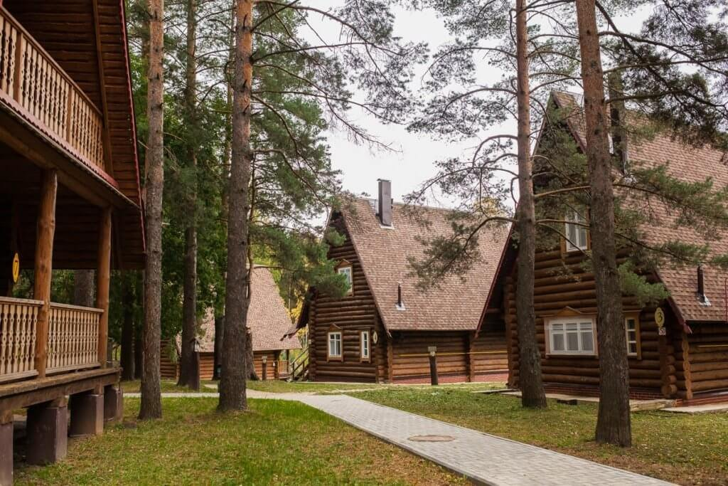
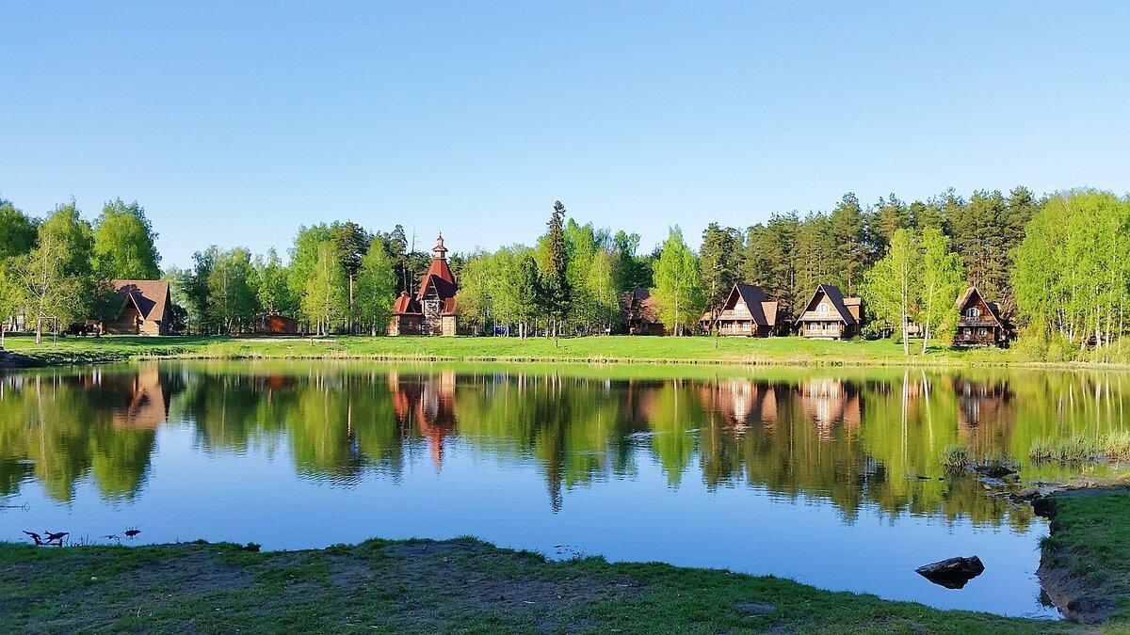
Kostroma touristique
Parc
« Berendeevka»
ОГБПОУ «Костромской автотранспортный колледж»
Выполнила :Егорова Алёна Сергеевна (2 курс)
Руководитель :Румянцева Т.А.

Slide 2

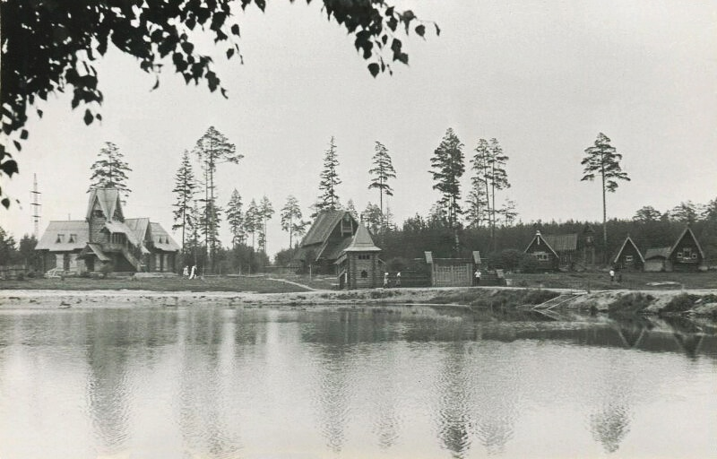
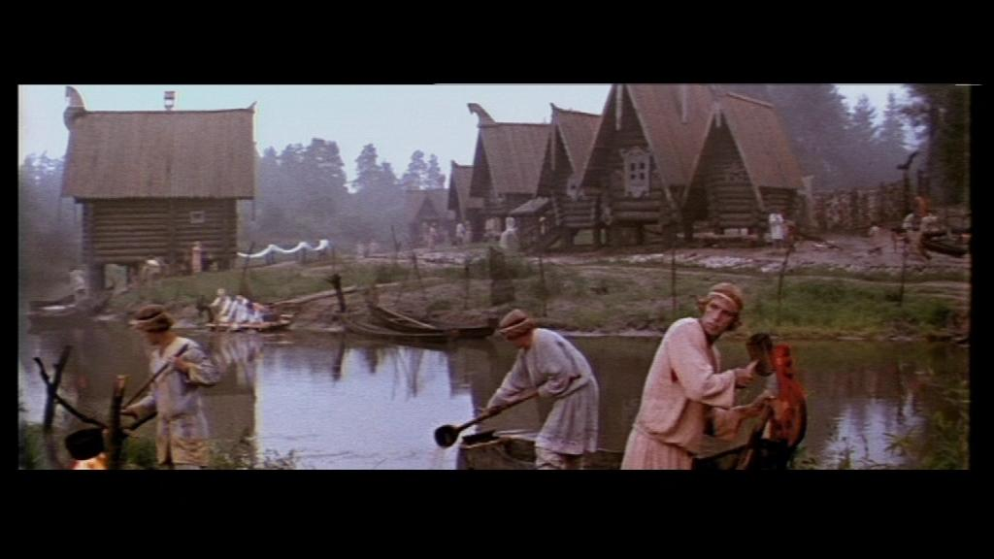
Histoire du parc Berendeevka
Son histoire commence en 1968, lorsque les habitants de Kostroma ont décidé de créer un parc de culture et de loisirs nommé d’après le 50e anniversaire du pouvoir soviétique, c’est ainsi que Berendeevka s’appelait à l’origine. Pour concrétiser l’idée, une superficie de 100 hectares a été allouée, dont 25 ont été alloués à l’exposition agricole régionale et à l’hippodrome.
En 1968, le film « La Fille des neiges » basé sur la pièce de conte de fées poétique de l’éminent dramaturge russe Alexander Ostrovsky a été tourné à Kostroma. Son action se déroule dans le royaume de conte de fées des Berendeys. Des décors en bois dans le style de l’architecture russe antique, réalisés pour le tournage, ont été installés dans le parc de la ville de Kostroma, qui s’appelle depuis « Berendeevka ». Après cela, Kostroma a acquis la gloire de la patrie de la Fille des Neiges.
Tournage du film « La Fille des neiges » dans le parc « Berendeevka »»

Slide 3

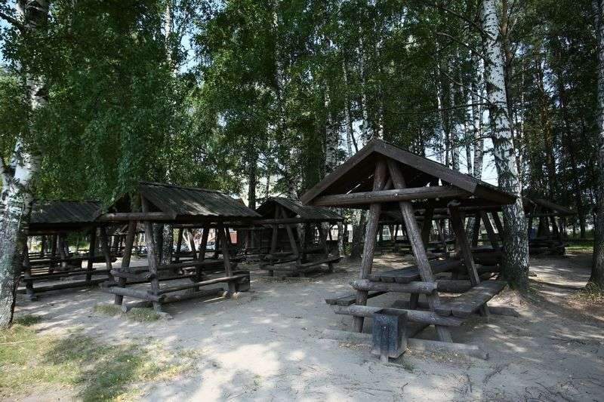
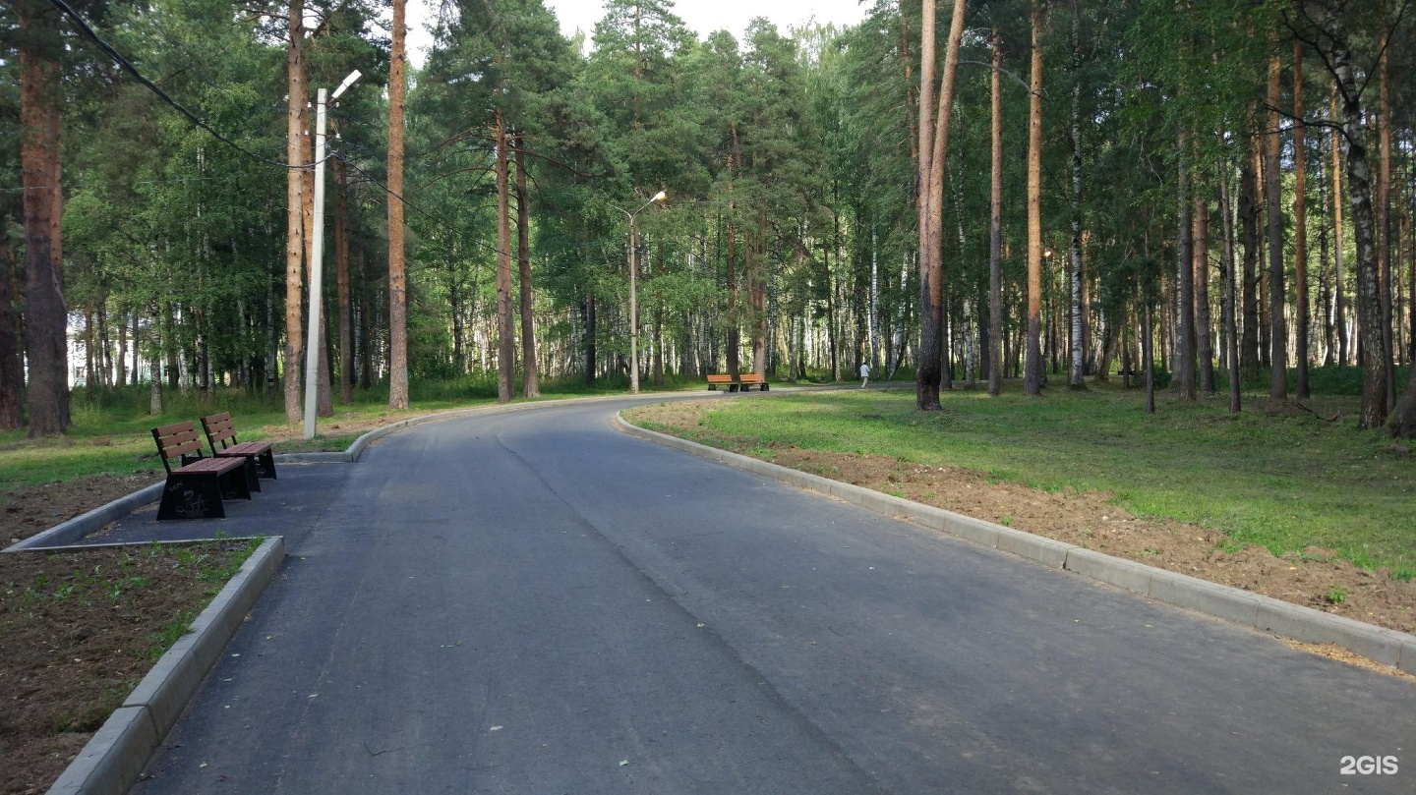
Lieux intéressants de « Berendeevka »
Parc pittoresque
Le parc, qui est devenu au fil du temps une « forêt dans la ville », est le meilleur endroit pour un repos sain, un sommeil réparateur et un bon appétit. Les pins et les épicéas remplissent l’air du parc d’un arôme d’aiguilles de pin et de fraîcheur.
Le parc Berendeevka abrite de nombreuses espèces d’animaux et d’oiseaux qui peuplent son territoire. Dans le parc, vous pouvez voir des écureuils, des lièvres, des renards, des ratons laveurs, des castors, des chevreuils, des cerfs, ainsi que divers oiseaux tels que des mésanges, des bouvreuils, des geais, des pics, des hiboux et même des aigles.

Slide 4

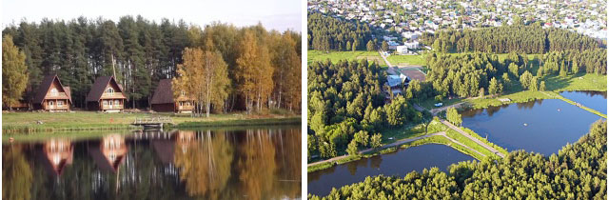
Étangs de Berendeev
Il y a 3 étangs dans le parc. L’un est parfait pour la baignade et la navigation de plaisance. Dans l’autre, vous pourrez attraper des carassins et des perches. Et sur le troisième, nourrissez les canards.

Slide 5

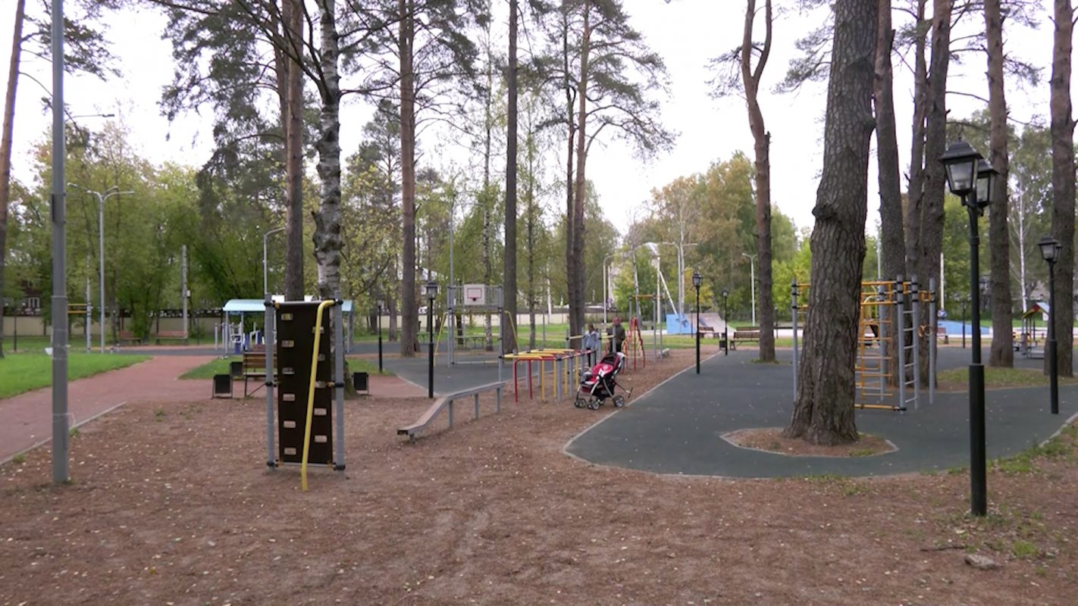
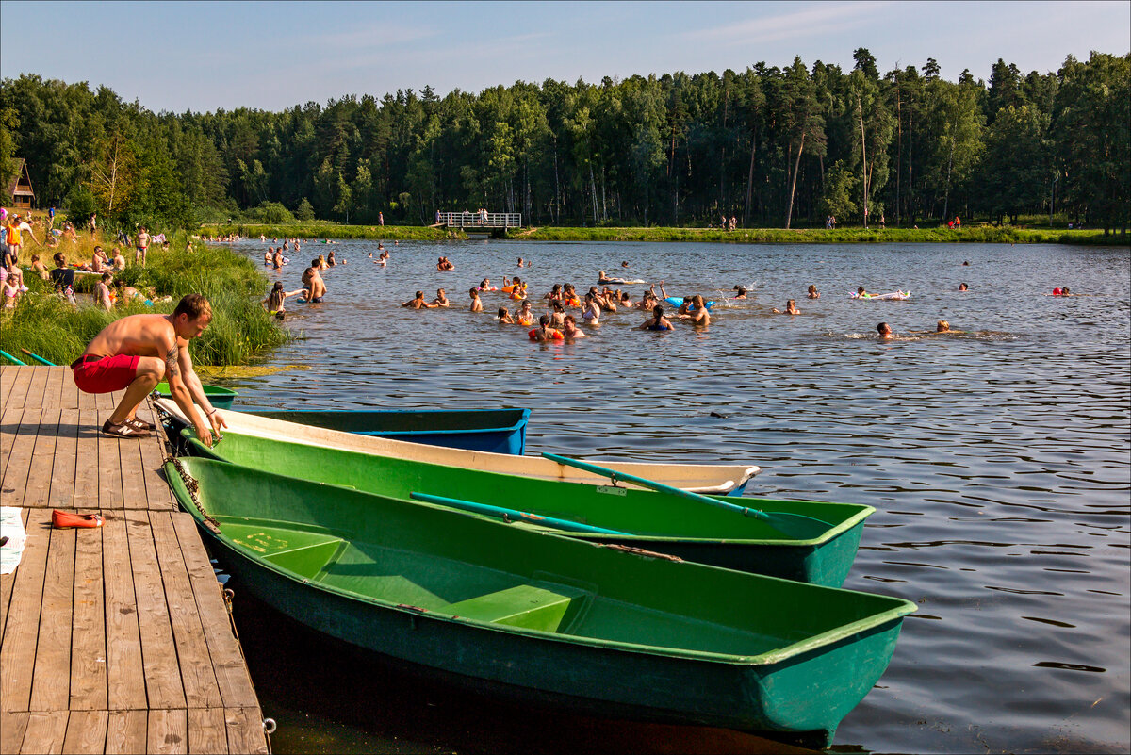
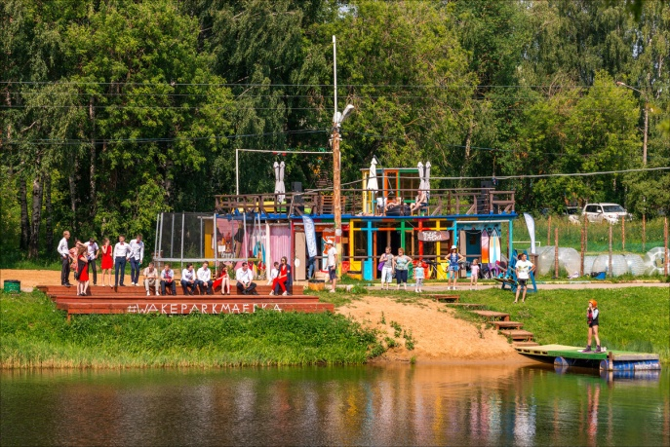
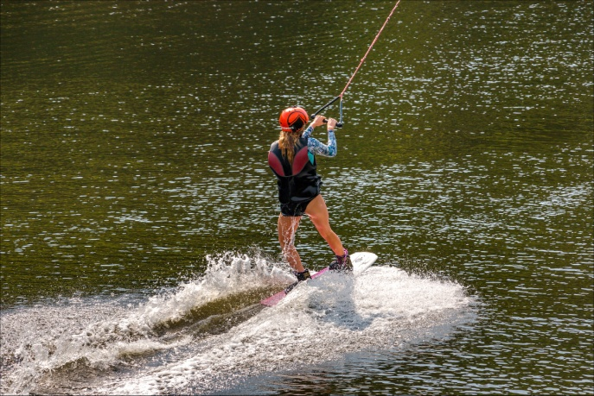
Parc d’attractions, parc de réveil et parc aquatique
Complexe sportif. Le parc dispose de courts de tennis, de basket-ball et de volley-ball, d’un terrain de football, de trampolines et d’équipements d’exercice.
Le parc propose une variété de divertissements et d’attractions pour les enfants et les adultes, tels que des manèges, des toboggans, des catamarans, des bateaux, des vélos, des patins à roues alignées, des patins, des traîneaux, des skis, etc.
Parc aquatique. En été, un parc aquatique ouvre ses portes dans le parc avec piscines, toboggans, fontaines et chaises longues.

Slide 6

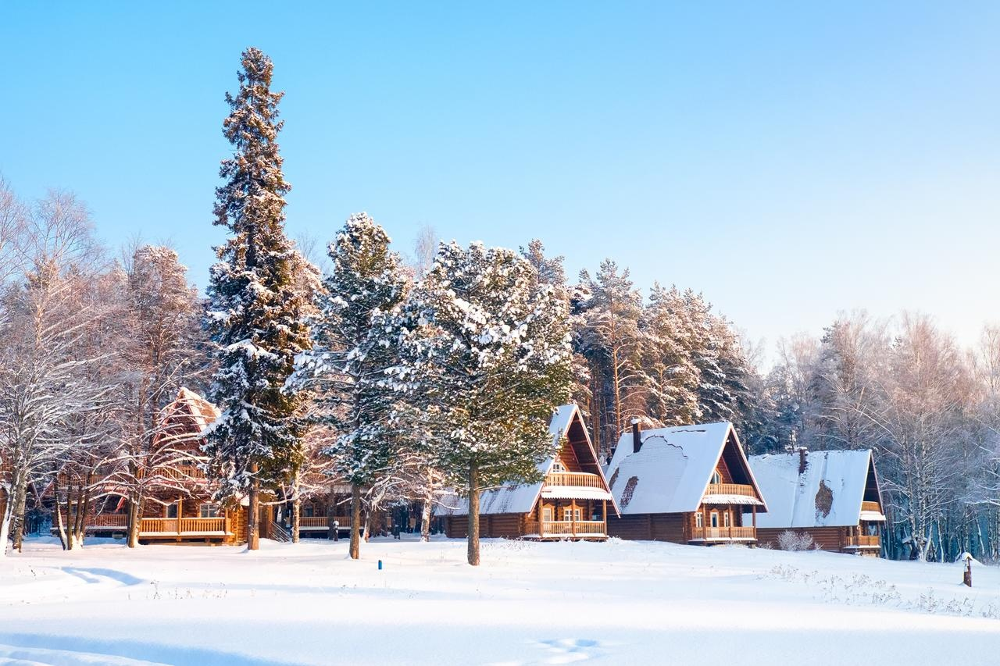
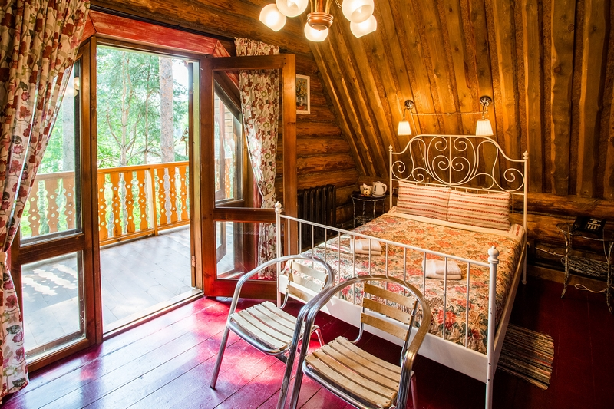
Hôtel de parc dans une forêt pittoresque
Il s’agit d’un complexe moderne composé de 12 chalets en bois situés dans le pittoresque parc Berendeevka. Ici, vous pouvez faire une pause dans l’agitation de la ville, profiter de l’air frais et du chant des oiseaux, vous immerger dans l’atmosphère de confort et d’hospitalité.
Des maisons en bois stylisées comme des cabanes de village, construites selon les traditions de la culture russe et équipées d’équipements et d’équipements modernes, sont situées autour d’une belle et propre forêt de conifères au bord de trois étangs.

Slide 7

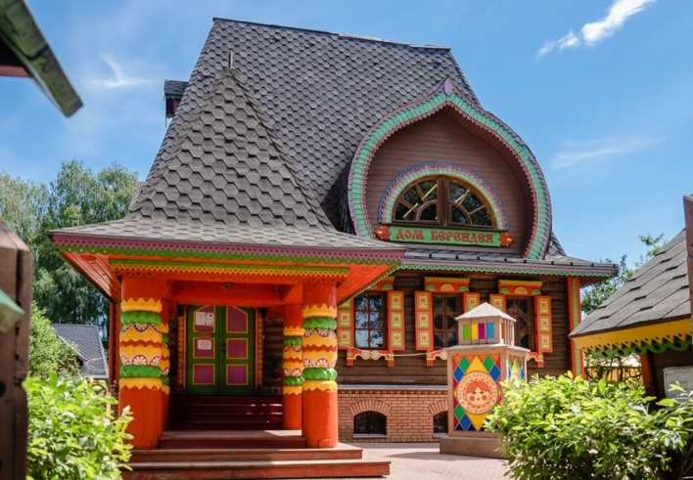
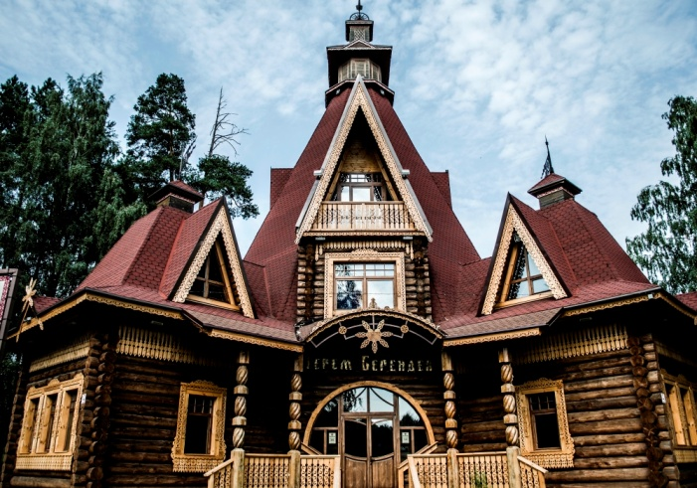
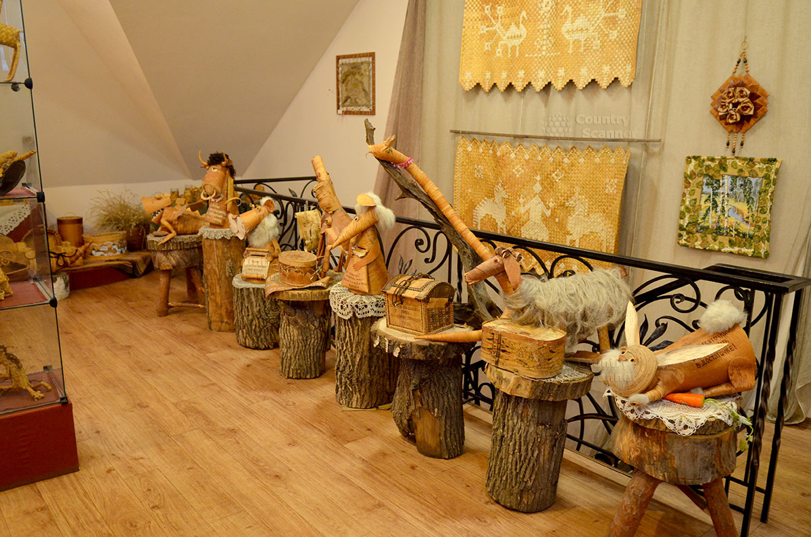
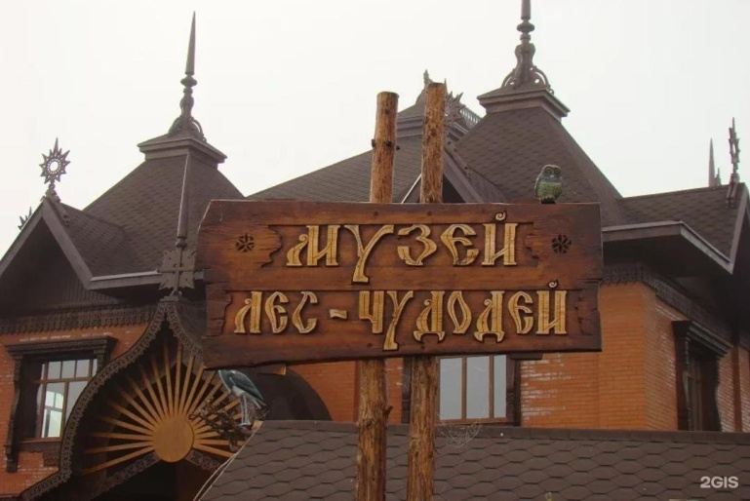
Le parc Berendeevka n’est pas seulement un parc, mais aussi un musée
Le parc Berendeevka n’est pas seulement un lieu de promenade et de loisirs, mais aussi un musée en plein air unique. Ici, vous pouvez voir des monuments historiques et architecturaux associés à la culture et à la vie de Kostroma.
Par exemple, le parc possède un terema - des tours en bois qui servaient d’habitations à de riches marchands et nobles dans l’ancienne Russie.
Une autre attraction du parc est le musée de l’artisanat populaire. Ici, vous pourrez découvrir l’artisanat traditionnel de Kostroma, comme la broderie d’or, le patchwork, la sculpture sur bois, le tissage de dentelle et autres.
De plus, il y a un musée de contes de fées dans le parc, où vous pourrez plonger dans l’atmosphère des contes et légendes populaires.

Slide 8

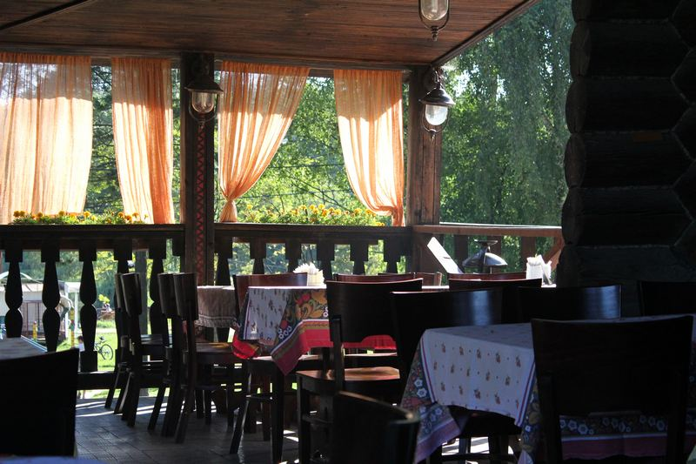
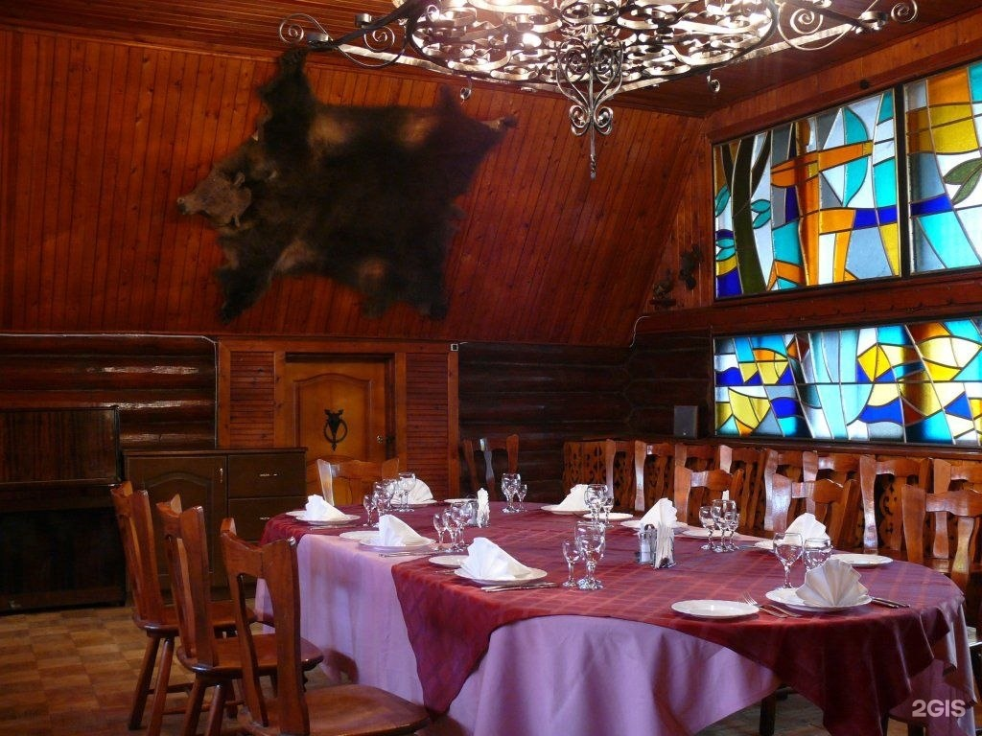
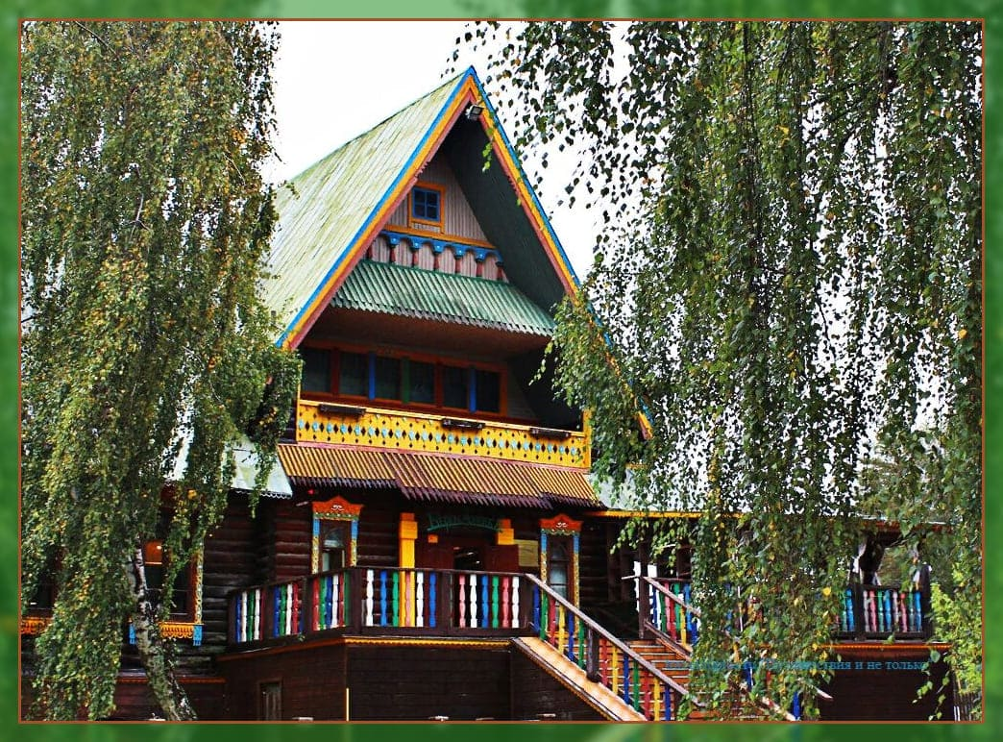
Restaurant et café « Berendeevka »
Près de l’un des étangs, il y a un restaurant-terem « Berendeevka » fait dans le style d’un conte de fées russe et un café d’été où vous pourrez manger un délicieux barbecue et écouter de la musique.

Slide 9

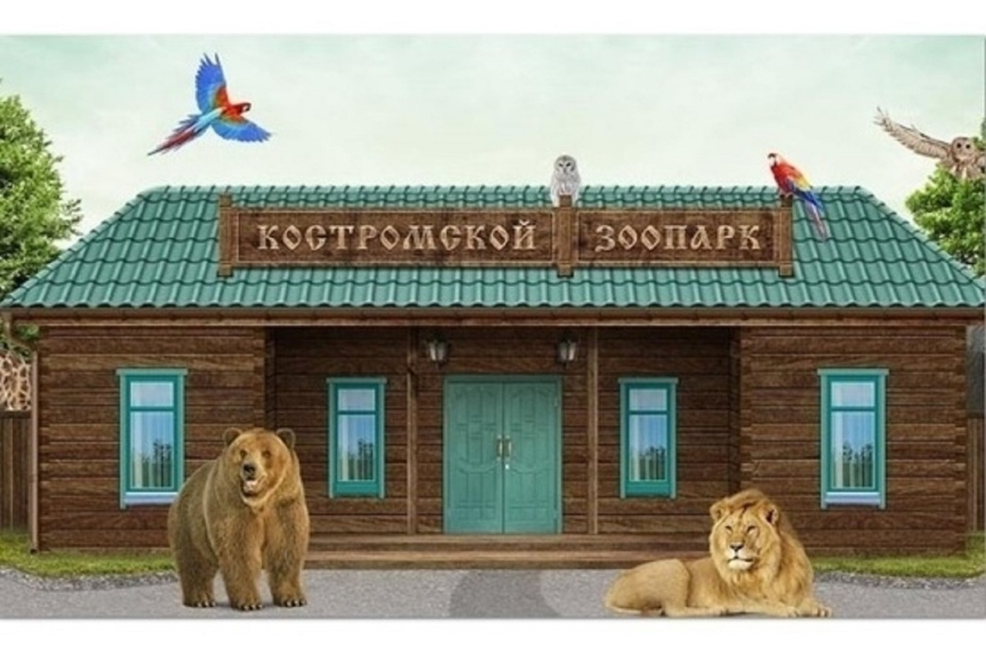
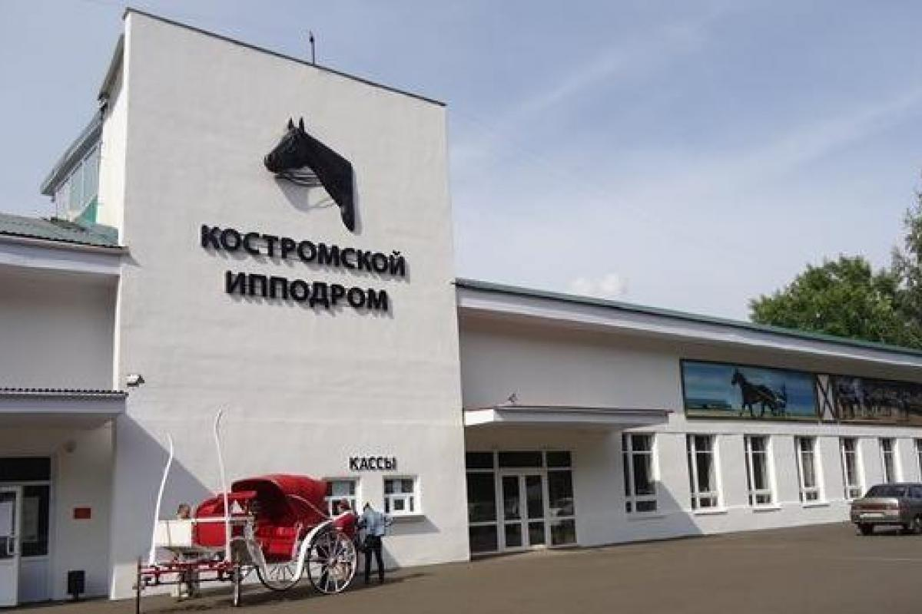
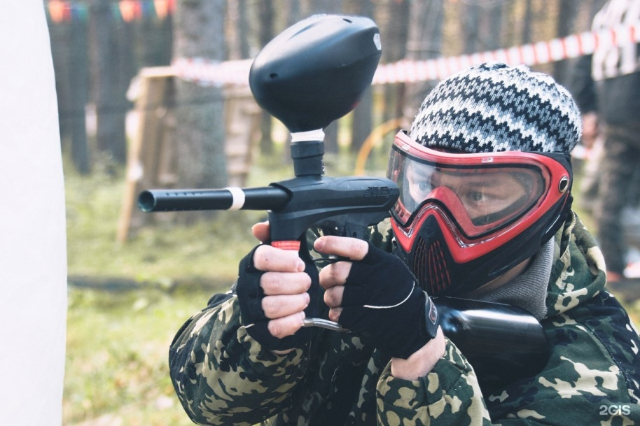
Hippodrome et zoo de Kostroma
De plus, le parc propose de l’équitation, du paintball à l’hippodrome, qui se trouve sur le territoire du parc.
Le zoo de Kostroma est également très proche.

Slide 10
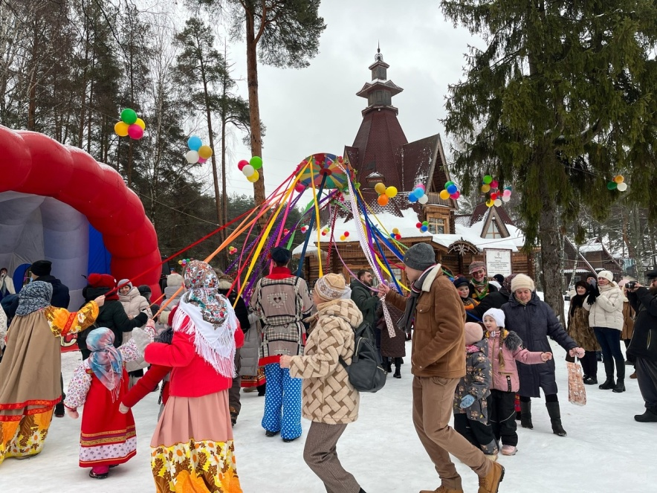
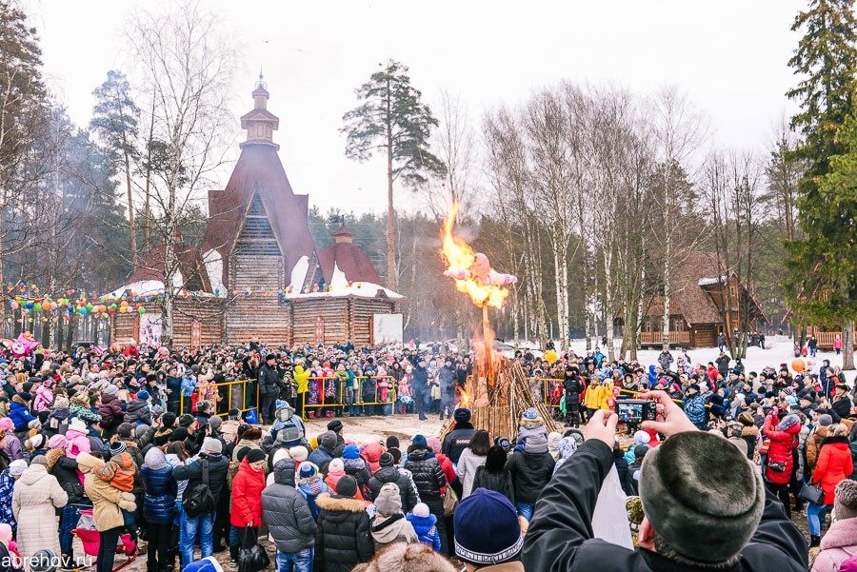
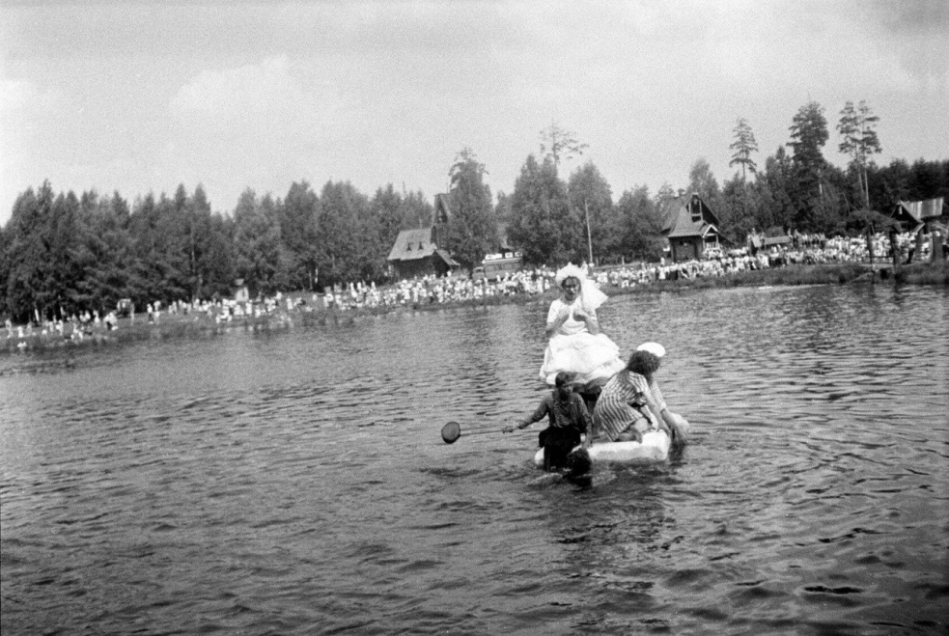
Célébrations et événements
Le parc Berendeevka accueille également divers événements tels que des concerts, des festivals, des expositions, des foires et des célébrations. Dans le parc, vous pourrez rencontrer des artistes, des musiciens, des clowns et d’autres personnes créatives. Le parc Berendeevka est un endroit où vous pouvez ressentir beaucoup d’émotions et d’impressions positives.
Wide Maslenitsa à Berendeevka
Fête de Neptune à Berendeevka

Slide 11
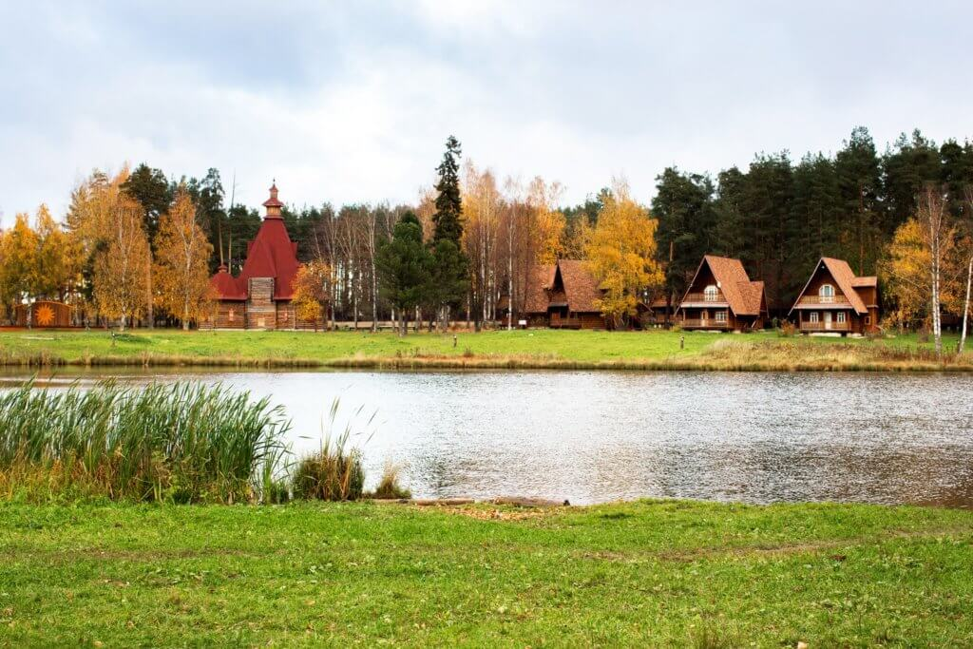
Économisez pour attirer l’attention !

